Slide 1

第3章 对偶理论和敏感性分析
第1节 对偶线性规划问题
第2节 对偶问题的基本性质
第3节 对偶解的经济意义--影子价格
第4节 对偶单纯形法
第5节 线性规划的敏感性分析
第6节 参数线性规划

Slide 2
问题的提出
考虑线性规划的标准形
设 是基，则单纯形表为
基解 是最优解的充要条件是：
前面讨论的 都是常数，但实际上往往是估计值或预测值。例如
市场条件变化 变化
工艺条件变化 变化
当这些系数有一个或几个发生变化时，为了保持最优基（或最优解），如何确定这些数据变化的范围
当这些数据的变化超出了范围，如何作微小的调整，在原有的最优基（或最优解）的基础上求出新的最优基（或最优解）

Slide 3
显然，当线性规划问题中某一个或几个系数发生变化后，原来已得结果一般会发生变化
当然可以用单纯形法从头计算，以便得到新的最优解。这样做很麻烦，而且也没有必要
因在单纯形法迭代时，每次运算都和基变量的系数矩阵 B 有关，因此可以把发生变化的个别系数，经过一定计算后直接填入最终计算表中，并进行检查和分析
系数发生变化后原问题与对偶问题的变化情况
原问题 | 对偶问题 | 结论或计算步骤
可行解 | 可行解 | 最优基不变
可行解 | 非可行解 | 单纯形法求解
非可行解 | 可行解 | 对偶单纯形法
非可行解 | 非可行解 | 引入人工变量

Slide 4
结合例子3-1进行敏感性分析
例 3-1 某厂在计划期内要安排生产I、II两种产品，需要用到劳动力、设备以及A和B两种原材料。已知生产单位产品的利润与所需各种资源的消耗量如下表所示。
请问：应如何安排生产能使该厂获利最大？
 | 产品I | 产品II | 资源限额
劳动力 | 8 | 4 | 360工时
设备 | 4 | 5 | 200台时
原材料A | 3 | 10 | 250公斤
原材料B | 4 | 6 | 200公斤
单位利润（元） | 80 | 100

Slide 5
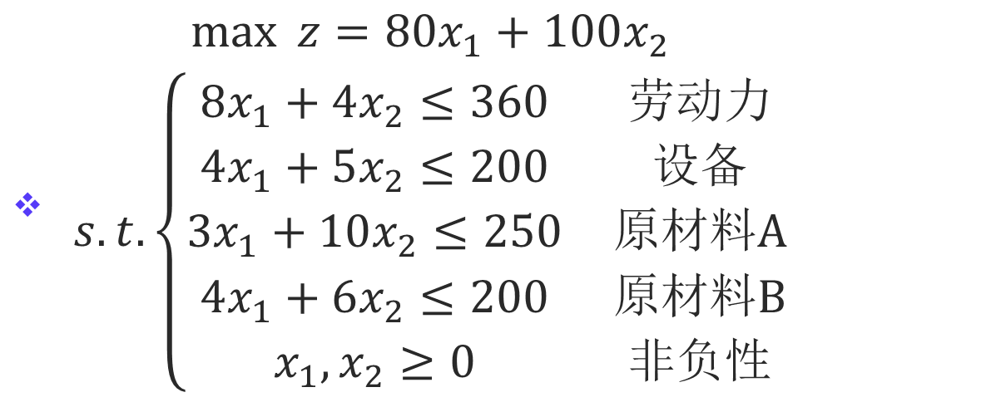
引入松弛变量后的线性规划模型为
劳动力
设备
原材料A
原材料B
非负性

Slide 6
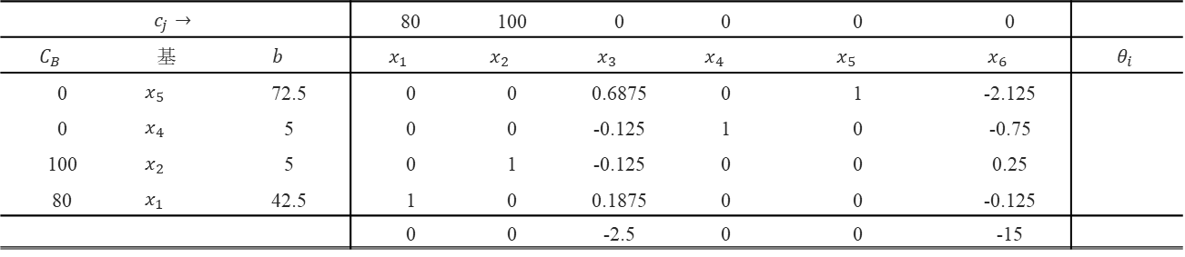
单纯形法求解的最终单纯形表
 |  |  | 80 | 100 | 0 | 0 | 0 | 0
 | 基
0 |  | 72.5 | 0 | 0 | 0.6875 | 0 | 1 | -2.125
0 |  | 5 | 0 | 0 | -0.125 | 1 | 0 | -0.75
100 |  | 5 | 0 | 1 | -0.125 | 0 | 0 | 0.25
80 |  | 42.5 | 1 | 0 | 0.1875 | 0 | 0 | -0.125
 |  |  | 0 | 0 | -2.5 | 0 | 0 | -15

Slide 7
3.5.1 约束项右边项的敏感性分析
考虑如下问题：
（1）如果保持其他资源可用量不变，原材料B的可用量变为160，请问最优基和最优生产计划是否发生变化？特别是，该变化会导致最优目标函数值发生怎样的变化？
（2）保持其他参数不变，原材料B的可用量在什么范围内变化时，最优基保持不变？在该范围内，最优生产安排和最优利润如何变化？
（3）保持其他参数不变，原材料A和原材料B的可用量在什么范围内变化时，最优基保持不变？

Slide 8
3.5.1 约束项右边项的敏感性分析
(1)当线性规划约束右边项发生变化时，问题的可行域发生变化，但目标函数及其等值线方向保持不变，最优解和最优基可能发生变化
原材料B=160，则Δb=[0, 0, 0, -40]^{T}, 由最终单纯形表，可得
c_{j}--> |  |  | 80 | 100 | 0 | 0 | 0 | 0
C_{B} | 基 | b | x₁ | x₂ | x₃ | x₄ | x₅ | x₆
0 | x₃ | 360 | 8 | 4 | 1 | 0 | 0 | 0 | 90
0 | x₄ | 200 | 4 | 5 | 0 | 1 | 0 | 0 | 40
0 | x₅ | 250 | 3 | [10] | 0 | 0 | 1 | 0 | 25
0 | x₆ | 200 | 4 | 6 | 0 | 0 | 0 | 1 | 33.3
 |  |  | 80 | 100 | 0 | 0 | 0 | 0
0 | x₅ | 72.5 | 0 | 0 | 0.6875 | 0 | 1 | -2.125
0 | x₄ | 5 | 0 | 0 | -0.125 | 1 | 0 | -0.75
100 | x₂ | 5 | 0 | 1 | -0.125 | 0 | 0 | 0.25
80 | x₁ | 42.5 | 1 | 0 | 0.1875 | 0 | 0 | -0.125
 |  |  | 0 | 0 | -2.5 | 0 | 0 | -15

Slide 9
3.5.1 约束项右边项的敏感性分析
(1)当线性规划约束右边项发生变化时，问题的可行域发生变化，但目标函数及其等值线方向保持不变，最优解和最优基可能发生变化
原材料B=160，则Δb=[0, 0, 0, -40]^{T}, 由最终单纯形表，可得
c_{j}--> |  |  | 80 | 100 | 0 | 0 | 0 | 0
C_{B} | 基 | b | x₁ | x₂ | x₃ | x₄ | x₅ | x₆
0 | x₃ | 360 | 8 | 4 | 1 | 0 | 0 | 0 | 90
0 | x₄ | 200 | 4 | 5 | 0 | 1 | 0 | 0 | 40
0 | x₅ | 250 | 3 | [10] | 0 | 0 | 1 | 0 | 25
0 | x₆ | 200 | 4 | 6 | 0 | 0 | 0 | 1 | 33.3
 |  |  | 80 | 100 | 0 | 0 | 0 | 0
0 | x₅ | 72.5 | 0 | 0 | 0.6875 | 0 | 1 | -2.125
0 | x₄ | 5 | 0 | 0 | -0.125 | 1 | 0 | -0.75
100 | x₂ | 5 | 0 | 1 | -0.125 | 0 | 0 | 0.25
80 | x₁ | 42.5 | 1 | 0 | 0.1875 | 0 | 0 | -0.125
 |  |  | 0 | 0 | -2.5 | 0 | 0 | -15

Slide 10
如果基变量依然是 ，其对应的基解为：

Slide 11
代入最终的单纯形表，得表3-13
b列有负数，非基变量的检验数都为负数，因此应用对偶单纯形法计算：
最优解变为(40,0,40,40,130,0)，只生产40单位产品I，最优利润3200元

Slide 12
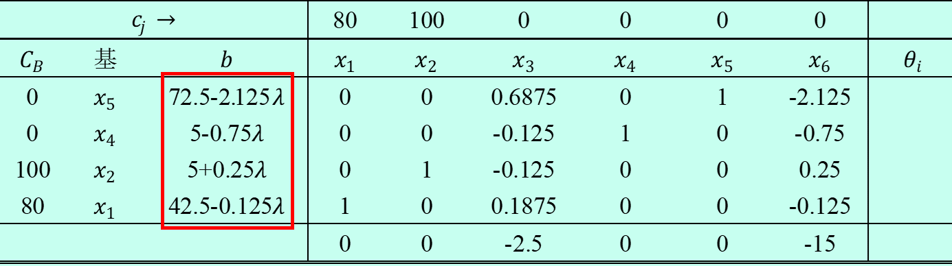
(2) 假设原材料B的可用量为 ，按照类似(1)的过程，在保持基变量为 时，基变量的取值为：
将其代入最终的单纯形表，如表3-15所示

Slide 13
要保持最优基不变，只需保持b列非负，
在其他参数不变的前提下，原材料B的可用量在[180, 206.667]之间变化时，线性规划问题的最优基都是 ，但具体取值取决于原材料B的实际变化量

Slide 14
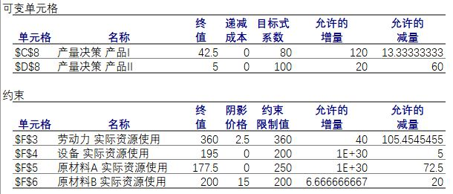
在敏感性报告中，每个约束的“约束限制值”之后，给出了该约束允许的增量和允许的减量，该变化范围正好对应最优基不变的约束右边项的变动范围。
最优基为 保持不变，最优解对应的最优目标函数为：
原材料B的可用量增加，最优利润也会增加。每增加一单位的原材料B，目标函数提升15单位，15刚好对应原材料B的影子价格
类似可得原材料A的变化范围为

Slide 15
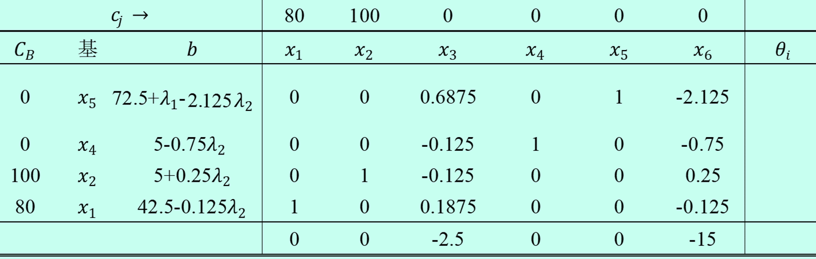
(3) 如果原材料A的可用量变为 ，原材料B的可用量变为
，在保持基变量不变时，基变量的取值为
代入最终单纯形表，如表3-16所示

Slide 16
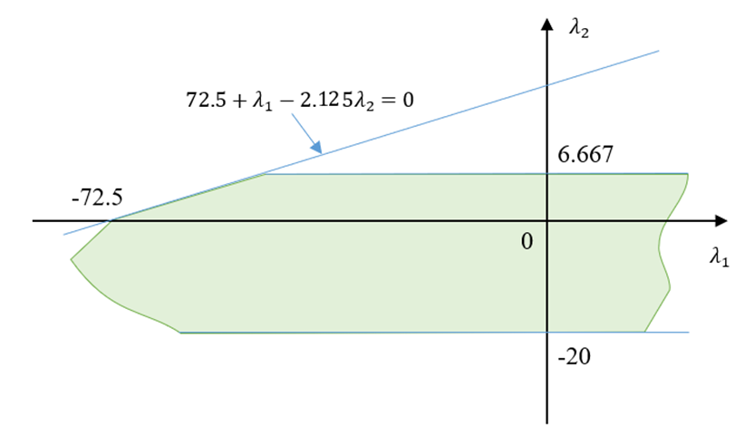
要保持最优基不变，b列为非负，可得：
原材料A, B的变化量同时满足上述条件，线性规划的最优基不变
对应变化范围：
图3-6

Slide 17
在允许变化的范围内，最优解对应的最优目标函数为
该公式表明：每增加一单位的原材料B，最优利润增加15元（刚好对应原材料B的影子价格）；然而，最优利润与原材料A的增量无关（因为原材料A的影子价格为零）
这说明，当多个约束右边项发生变化时，如果最优基保持不变，那么最优目标函数值的变动量刚好等于各个资源变动量所引起的目标函数变化量之和

Slide 18
一个有用的法则—100%法则
假设第i个约束允许的增量为U_{i}，允许的减量为L_{i}。如果参数b_{i}变化的量为 ，可以计算出每个右边项系数变化的相对百分比：
100%法则表明，如果约束右边项的相对百分比之和不超过100%，即 ，那么线性规划的最优基和影子价格保持不变
否则，如果相对百分比之和超过100%，即 ，那么最优基可能会发生变化

Slide 19
假设第i个约束允许的增量为U_{i}，允许的减量为L_{i}。如果参数b_{i}变化的量为 ，可以计算出每个右边项系数变化的相对百分比：
仅考虑一个变量时的变化范围：

Slide 20
当
当
图3-6

Slide 21
原材料A和B同时发生变化的敏感性分析中，利用100%法则给出的
的变化范围只是图3-6中阴影区域的一个子集。说明，利用100%法则进行敏感性分析，只是给出了最优基不变的一个充分条件，而不是必要条件
图3-6

Slide 22
3.5.2 目标函数中系数c_{j}的敏感性分析
考虑如下问题：
（1）如果产品I的单位利润减少10，而产品II的单位利润增加10，请问最优生产计划是否发生变化？
（2）保持其他参数不变，产品II的单位利润在什么范围内变化时，最优计划保持不变？
（3）保持其他参数不变，产品I和产品II的单位利润在什么范围变化时，最优计划保持不变？

Slide 23
（1）问题1：在例3-1的最终单纯形表上进行分析（在最终单纯形表上直接更新目标函数系数）：
 |  |  | 80 | 100 | 0 | 0 | 0 | 0
 | 基
0 |  | 72.5 | 0 | 0 | 0.6875 | 0 | 1 | -2.125
0 |  | 5 | 0 | 0 | -0.125 | 1 | 0 | -0.75
100 |  | 5 | 0 | 1 | -0.125 | 0 | 0 | 0.25
80 |  | 42.5 | 1 | 0 | 0.1875 | 0 | 0 | -0.125
 |  |  | 0 | 0 | -2.5 | 0 | 0 | -15

Slide 24
重新计算检验系数，发现x₃的检验系数为正，不满足最优性条件，需要按照单纯形法进行迭代计算。x₅换出，x₃换入，可得：
所有检验系数为非正，达到最优性条件。产品I和产品II的单位利润发生变化后，最优生产方案调整为生产22.7273单位产品I，18.1818单位产品II，对应的最优利润为3590.91元

Slide 25
（2）问题2：假设产品II的单位利润变为：100+r，其中r表示产品II单位利润的变动量。在最终单纯形表中重新进行计算：
要保持最优解不发生变化，所有非基变量的检验数均为非正：
产品II单位利润在[40, 120]之间变化时，最优产量决策不变

Slide 26
最优产量决策 不变。最优利润为：
敏感性报告中，可变单元格部分给出了在其他参数不变的情况下，能保持最优解不变的每个目标函数系数允许变化的范围。

Slide 27
（3）问题3：两种产品的单位利润同时发生变化的情况。假设产品I的单位利润变为80+r₁, 产品II的单位利润变为：100+r₂。代入最优单纯形表中进行重新计算：
要保持最优解不发生变化，所有非基变量的检验数均为非正：

Slide 28
最优产量决策 不变。最优利润为：
同样可以用100%法则进行敏感性分析。假设目标函数系数c_{j}允许的增量为U_{j}，允许的减量为L_{j}。如果参数c_{j}变化的量为 ，可以计算出每个目标函数系数变化的相对百分比：
100%法则表明，如果目标函数系数变化的相对百分比之和不超过100%，即 ，那么线性规划的最优解保持不变；否则，如果相对百分比之和超过100%，即 ，那么最优解可能会发生变化

Slide 29
3.5.3 工艺矩阵系数的敏感性分析
如果工艺系数矩阵A发生变化
假设生产单位产品I所消耗的四种资源变为了10、5、4、4，请问企业是否应该调整生产方案？如何是，最优方案会如何改变？
用 表示新的工艺下产品I的产量，可得：
在最终单纯形表中，进行下列处理：
（1）在x₁后面新增一列，并填入 对应的列向量和目标函数系数
（2）将x₁换成非基变量， 换成基变量，新的基变量调整为
（3）从单纯形表中删除原来的x₁列，采用单纯形法或对偶单纯形法换基迭代，找最优解

Slide 30
-5
？是否可以停止运算

Slide 31
对偶
单纯形法
可得最优解，生产25单位产品I和15单位产品II，最优利润为3500元

Slide 32
3.5.4 添加新变量的敏感性分析
假设又研发了一种新的产品III，消耗的各种资源为下表，单位利润是35元
 | 产品I | 产品II | 产品III | 资源限额
劳动力 | 8 | 4 | 4 | 360工时
设备 | 4 | 5 | 2 | 200台时
原材料A | 3 | 10 | 3 | 250公斤
原材料B | 4 | 6 | 2 | 200公斤
单位利润（元） | 80 | 100 | 35
考虑如下问题：
(1) 是否应该投产产品III？
(2) 新产品III的单位利润在什么范围内时,生产产品III才是有利的？

Slide 33
引入一种新产品，设y为产品III的产量，新的模型为：
（1）不用重新求解模型，而是在例3-1的最终单纯形表上计算。计算产品III的检验系数， 为负数，所以不投产产品III。

Slide 34
（2）设新产品III的单位利润为c_{y}，当且仅当决策变量y的检验系数为正，即：
此时投入产品III才能进一步增加企业的利润
比如 ，可得 ，每生产一单位产品III，能够增加10元的净利润，为了计算最优解，同样要对y对应的列向量P_{y}进行变换

Slide 35
在原问题的最终单纯形表中，增加y列，同时填入 ，得到表3-23所示的单纯形表，y的检验系数为正，需要进行换基迭代
最优利润4383.33元，提升利润483.33元

Slide 36
3.5.5 添加新约束的敏感性分析
假设工厂现在面临着碳排放量方面的限制。不妨考虑每单位产品I和产品II各自排放1和2单位当量碳的情形，已知工厂允许排放的碳总量为50单位（如下表所示）。那么，该碳排放约束是否会改变最优生产安排？
 | 产品I | 产品II | 资源限额
劳动力 | 8 | 4 | 360工时
设备 | 4 | 5 | 200台时
原材料A | 3 | 10 | 250公斤
原材料B | 4 | 6 | 200公斤
碳排放 | 1 | 2 | 50单位
单位利润（元） | 80 | 100

Slide 37
引入碳排放限制，相当于在原线性规划问题中新增了一个约束：
引入松弛变量之后，为：
原最优生产决策下，碳排放的总额为：1*42.5+5*2=52.5>50，碳排放超标，需要重新调整生产计划
将x₇作为一个基变量，和原来的 凑成新问题的基变量用非基变量来表示x₇，有：
将该约束加入单纯形表，如表3-25所示，用对偶单纯形法换基迭代可得:

Slide 38
应调整生产方案为生产43.333单位产品I和3.333单位产品II，新增碳排放约束导致最优利润降低100元

Slide 39
作 业
P111，
3.9之（2）
3.10之(1)、(3)、(5)

